Slide 1

Региональная навигационно-информационная система Калужской области
«Агентство информационных технологий Калужской области»

Slide 2
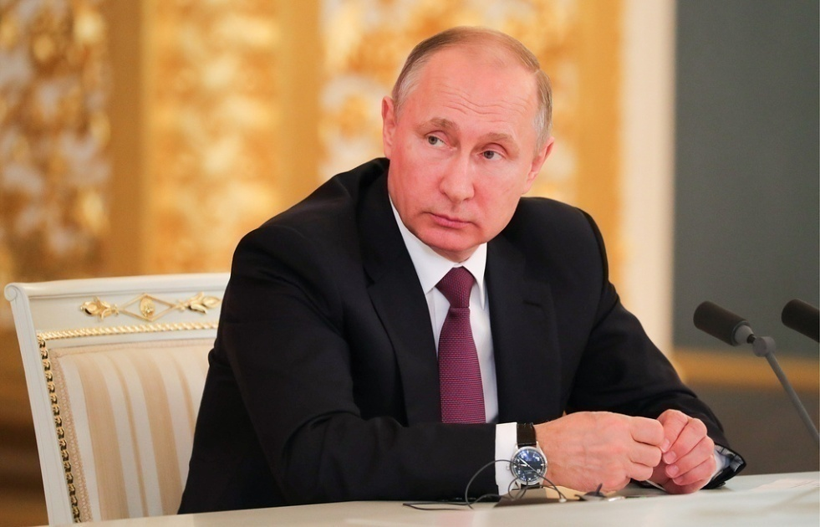

Цифровая экономика
«Цифровая экономика - это не отдельная отрасль, по сути это уклад жизни, новая основа для развития системы государственного управления, экономики, бизнеса, социальной сферы, всего общества. Формирование цифровой экономики - это вопрос национальной безопасности и независимости России, конкуренции отечественных компаний».
АНО «Цифровая экономика» опубликовала обновленный релиз проектов по цифровой трансформации экономики для возможной реализации в регионах, один из рекомендованных для внедрения проектов – региональные навигационно-информационные системы.

Slide 3
Агентство информационных технологий Калужской области
Технологический оператор
Региональной навигационно-информационной системы Калужской области (РНИС)
Уполномоченная организация по учету и эксплуатации информационных систем ОИВ и ОМСУ Калужской области
Технологический оператор
Региональной инфраструктуры пространственных данных Калужской области (РИПД)
Агентство
информационных
технологий
Калужской области
Оператор
региональной информационной системы межведомственного информационного взаимодействия Калужской области (РСМЭВ)
Уполномоченная организация Калужской области по выпуску, выдаче и обслуживанию универсальной электронной карты (УЭК)

Slide 4

Задачи региональной
навигационно-информационной системы Калужской области
автоматизация процессов планирования, мониторинга, диспетчеризации и управления транспортом различного функционального назначения
повышение качества и обеспечение контроля качества транспортных услуг
информационно-аналитического обеспечения исполнительных органов государственной власти, органов местного самоуправления муниципальных районов и городских округов Калужской области и транспортных организаций в части принятия решений по управлению транспортным комплексом
обеспечение безопасности перевозок

Slide 5
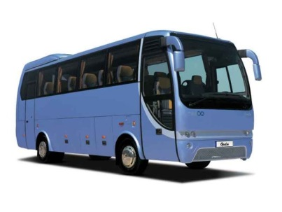
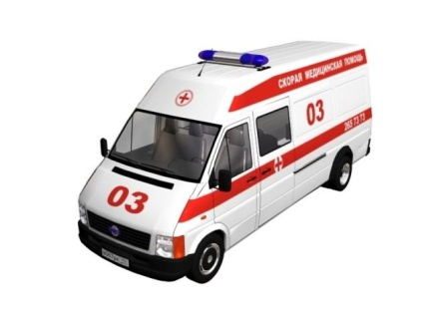
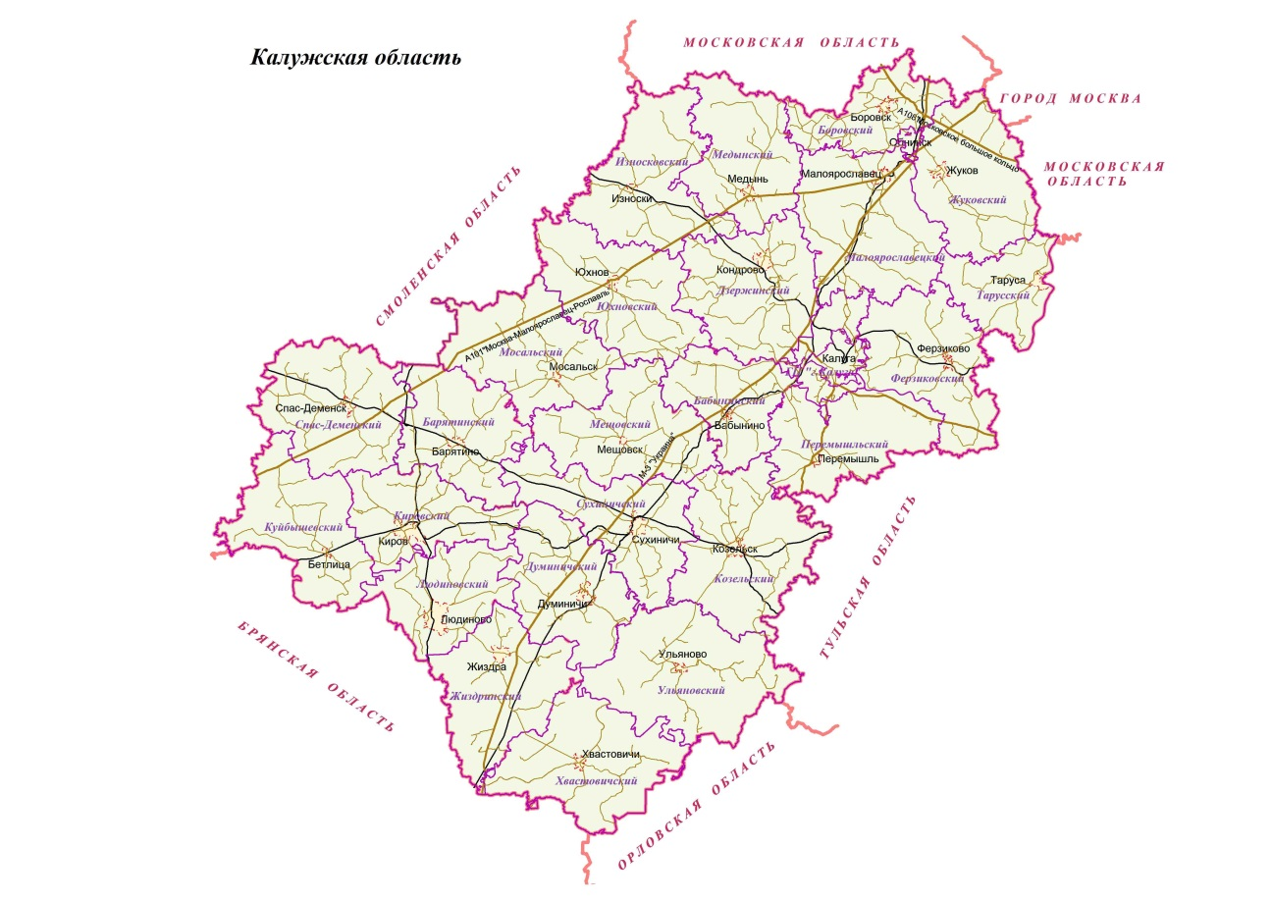

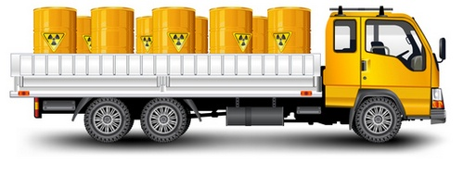
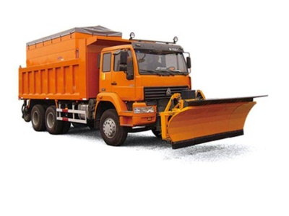
Подключенный к системе транспорт
1147 транспортных средств, осуществляющих регулярные перевозки пассажиров по маршрутам
254 транспортных средства, оказывающих скорую неотложную помощь
~2500 единиц транспорта
189 транспортных средств, осуществляющих перевозку опасных грузов
343 транспортных средства, осуществляющих перевозки детей
350 транспортных средств, осуществляющих уборку и содержание дорог

Slide 6
Архитектура региональной
навигационно-информационной системы Калужской области
Телематическая платформа
Отраслевые подсистемы
Транспорт осуществляющий уборку и содержание дорог
Система управления пассажирскими перевозками на территории Калужской области (+ школьный автобус)
ЭРА-ГЛОНАСС
Транспорт ОИВ/ОМСУ
Скорая медицинская помощь
Автоматизированная система информирования пассажиров о движении пассажирского транспорта на территории Калужской области
Специализированный Web-портал системы управления пассажирскими перевозками
Опасные грузы

Slide 7

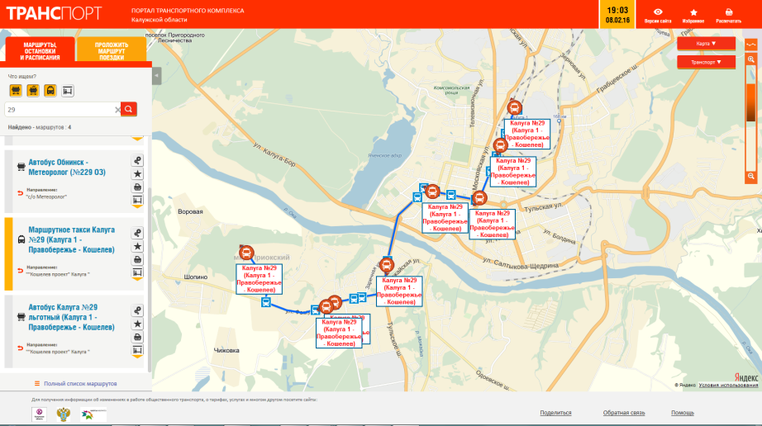

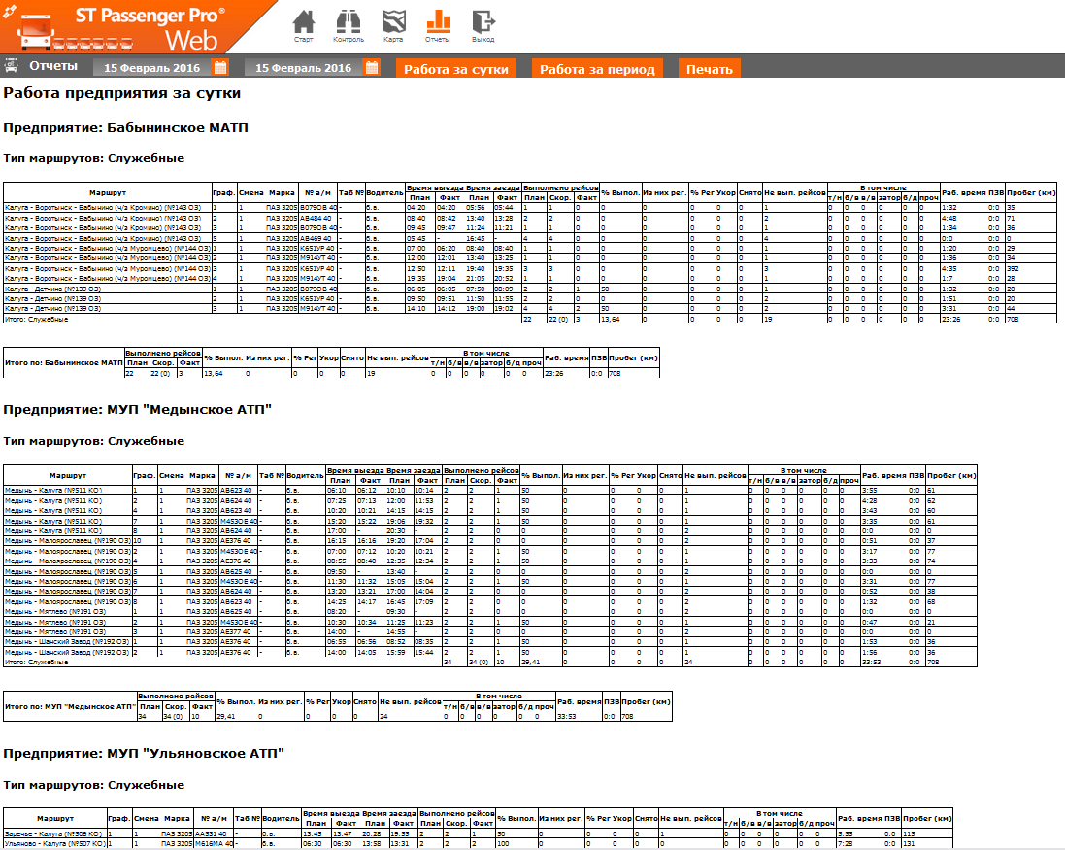
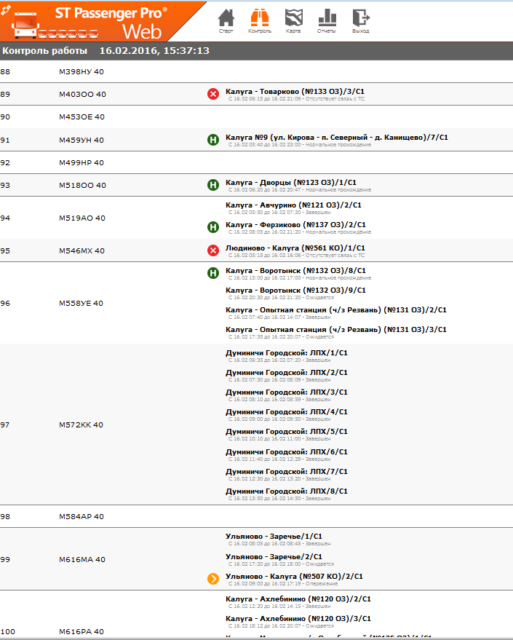
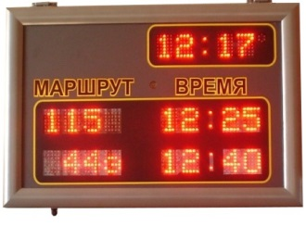
Цифровое управление пассажирским транспортом
Notes:
Отчеты предоставляемые системой:
время прохождения транспортными средствами контрольных точек (остановок)
отчет о работе транспортного предприятия
сводка о работе транспортных средств на момент времени
поостановочные расписания

Slide 8


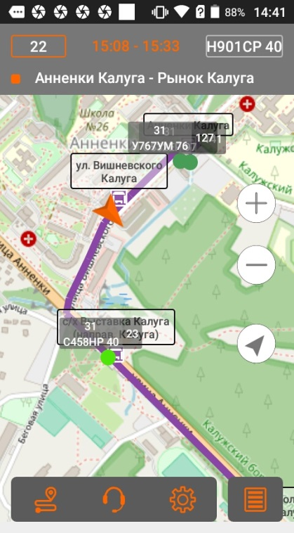
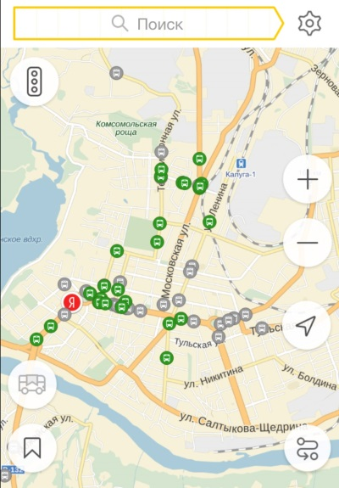
Цифровое управление пассажирским транспортом
Notes:
Отчеты предоставляемые системой:
время прохождения транспортными средствами контрольных точек (остановок)
отчет о работе транспортного предприятия
сводка о работе транспортных средств на момент времени
поостановочные расписания

Slide 9
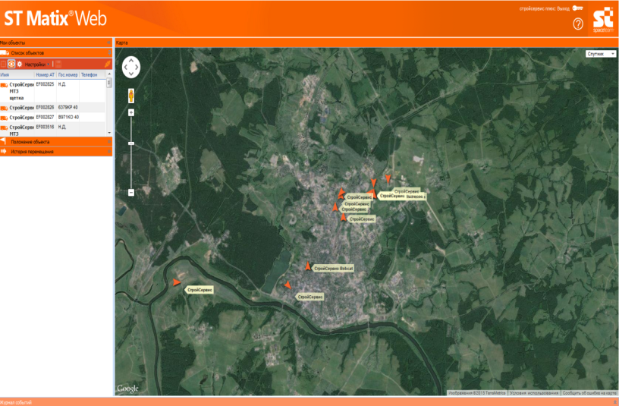
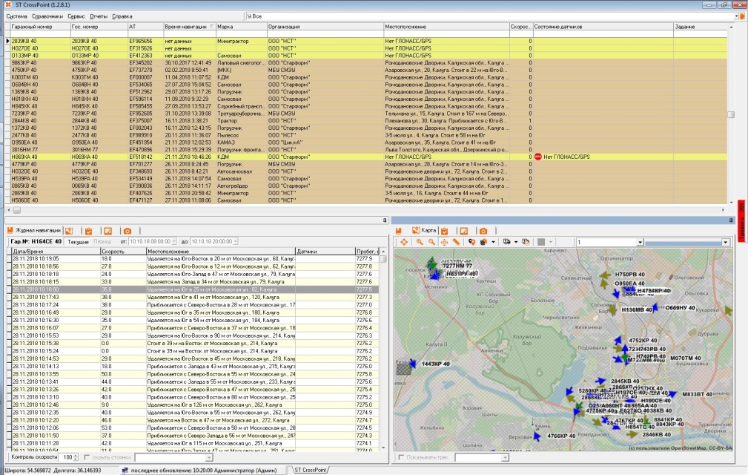
Мониторинг ведомственного транспорта и уборки дорог

Slide 10

Получатели информации из системы
Система 112
МБУ СМЭУ
ЕДС г. Калуга (горячая линия)
Автотранспортные предприятия
Пассажирский транспорт
Центр медицины катастроф
ГКУ «Школьный автобус»
Транспорт скорой медицинской помощи
Районные больницы
ГКУ «Калугадорзаказчик»
ОИВ/ОМСУ
Служебный транспорт
Уборка и содержание дорог

Slide 11

Возможности системы
Дистанционное подтверждение выполненных работ пассажирским транспортом и транспортом осуществляющим уборку дорог
Информирование населения о работе пассажирского транспорта, осуществляющего перевозки по межмуниципальным маршрутам и в г. Калуга
Постановка в наряд пассажирского транспорта диспетчерами транспортных организаций, сотрудниками ГБУ КО «Калугаинформтех», водителями транспортных средств
Получение отчетов о работе пассажирского транспорта организациями-пассажироперевозчиками
Хранение истории движения транспортных средств
Учет работы подключенных датчиков (ДУТ, исполнительные механизмы)
Посещение транспортными средствами зон выгрузки снега
....и т.д.

Slide 12
Проблемы и перспективы
Отсутствие федеральной нормативной базы, регламентирующей работу РНИС, на основе которой регионы могли бы обеспечить использование результатов РНИС для ОМСУ и ОИВ
Отсутствие персональной ответственности за неиспользование результатов РНИС
Отсутствие квалифицированых кадров в ОИВ и ОМСУ
Необходимо на базе РНИС создавать центры компетенций по внедрению навигационно-информационных систем в регионах и их трансформации в ИТС, с возможностью последующего использования разнообразной информации (навигационной, видеонаблюдения), для решения различных задач с целью повышения предоставления качественных сервисов населению, ОИВ и ОМСУ и другим потребителям.

Slide 13
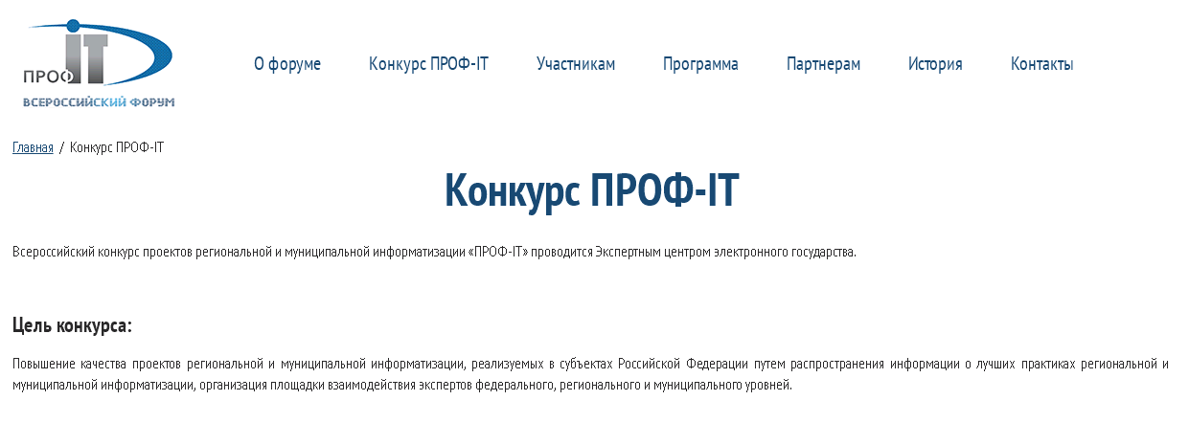

Всероссийский конкурс проектов региональной и муниципальной информатизации

Slide 14

Благодарю за внимание!

